Slide 1



17ª CAMPANHA ESTADUAL
DE TESTAGEM DO HIV E SÍFILIS
FIQUE SABENDO 2024!
WEB DE LANÇAMENTO
11 DE SETEMBRO – QUARTA
9H30 ÀS 11H30
NO YOUTUBE

Slide 2
17ª Campanha Anual de Testagem do HIV e da Sífilis
Fique Sabendo 2023

Slide 3

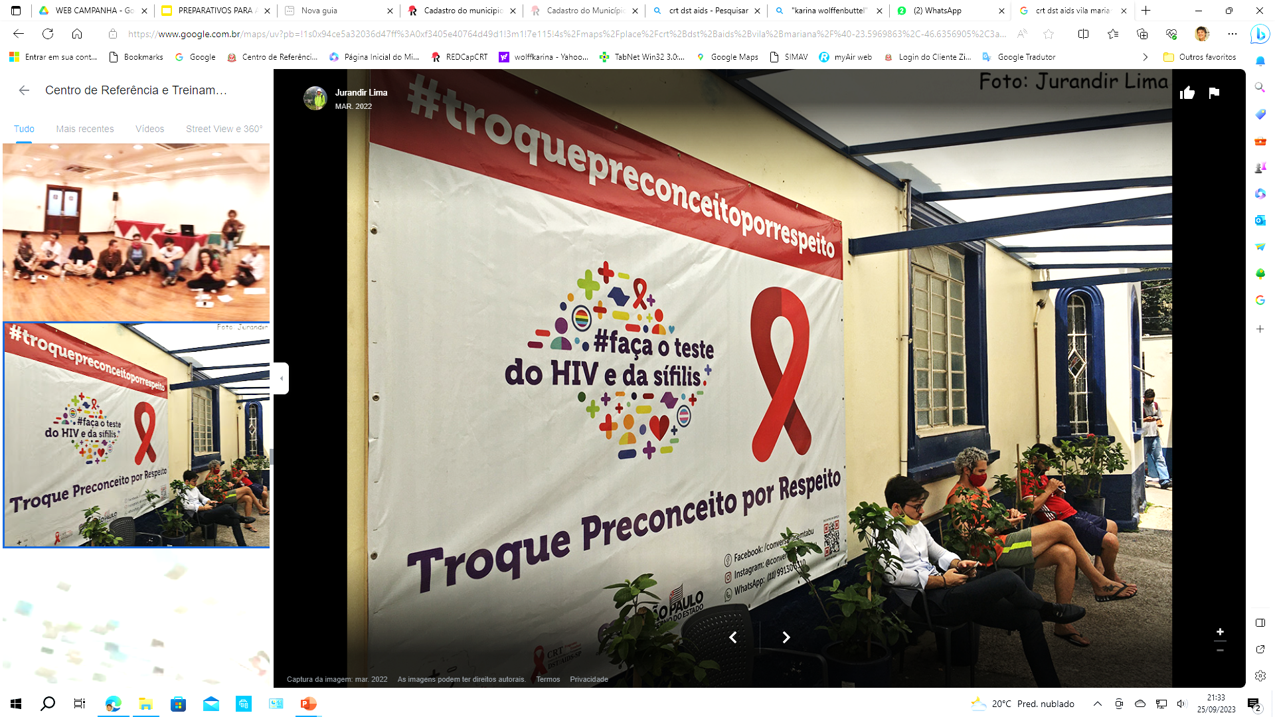
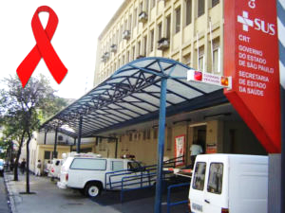
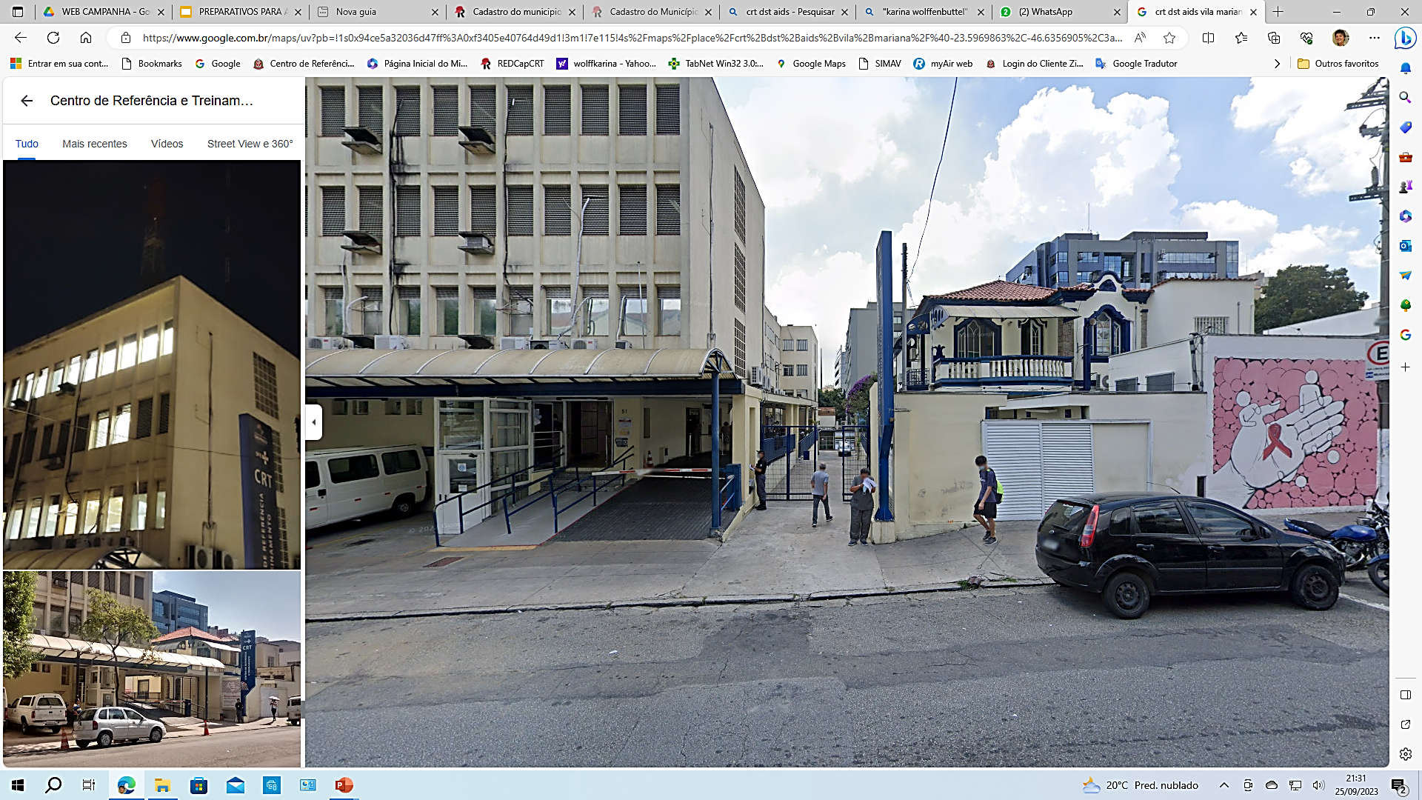

Slide 4
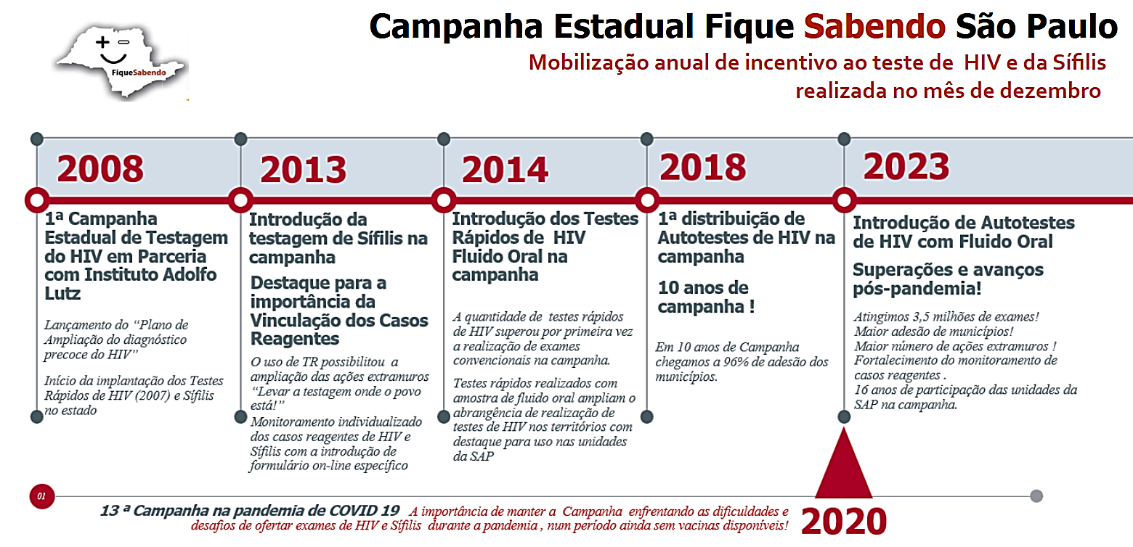

Slide 5
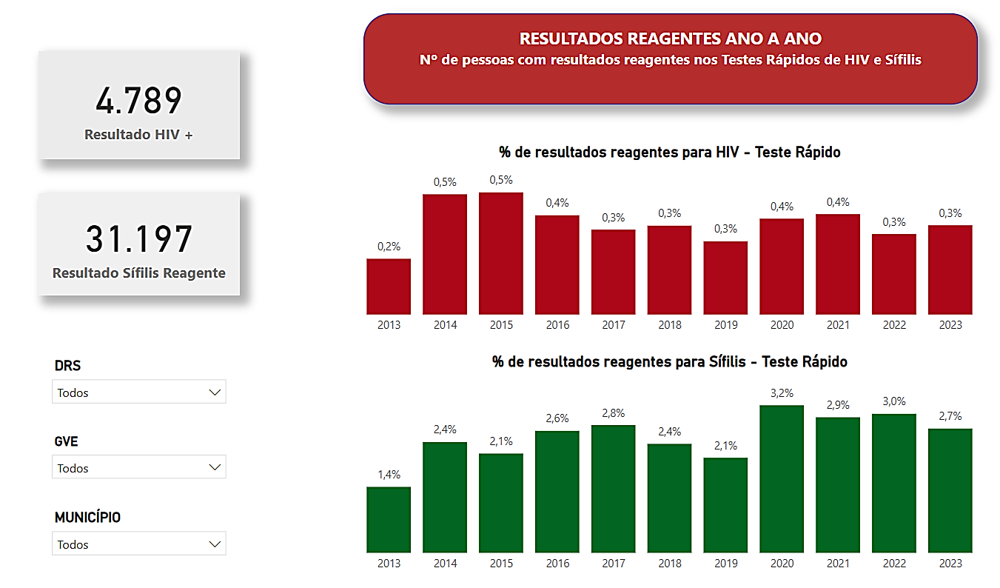

Slide 6
Em 2022
Homens = 1.651
Mulheres = 499
Geral = 2.150
FONTE: MS/SVSA/Departamento de HIV/Aids, Tuberculose, Hepatites Virais e Infecções Sexualmente Transmissíveis.

Slide 7











Diagnóstico do HIV no contínuo do cuidado e na Prevenção Combinada
Testagem Regular
Parceirxs de PVHIV
Oferta em rotinas:
Trans. Vertical, IST, TB, e outras.
PEP
PrEP
Promoção /Prevenção
Diagnóstico/Vinculação
Tratamento/Retenção/Adesão/Cura/Supressão
CAMPANHA ANUAL DE TESTAGEM DO HIV E SÍFILIS

Slide 8
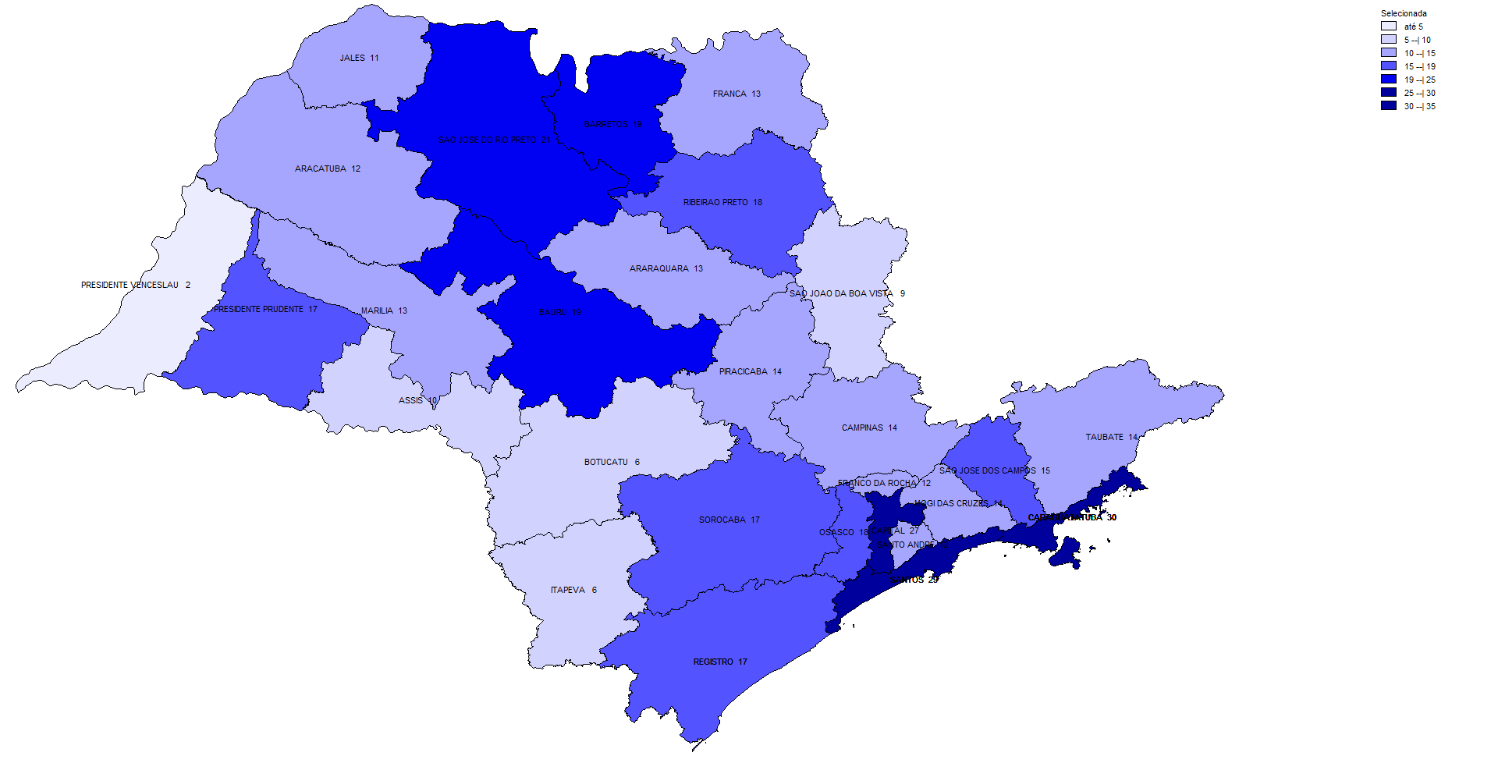
Taxa de detecção de HIV em indivíduo com 13 anos de idade ou mais por 100 mil hab. segundo GVE de residência – ano diagnóstico 2022
Comparando 2019 com 2022 a taxa de detecção AUMENTOU nos GVE de :
BARRETOS
BAURU
CARAGUATATUBA
PRESIDENTE PRUDENTE
REGISTRO
ESP= 18,5

Slide 9
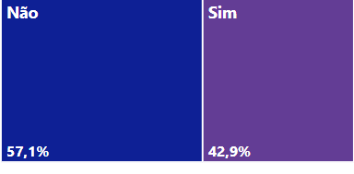
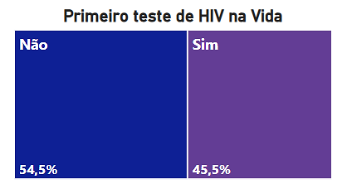

1º TESTE DE HIV NA VIDA NA CAMPANHA DE 2023
Mulheres
Homens
GERAL

Slide 10
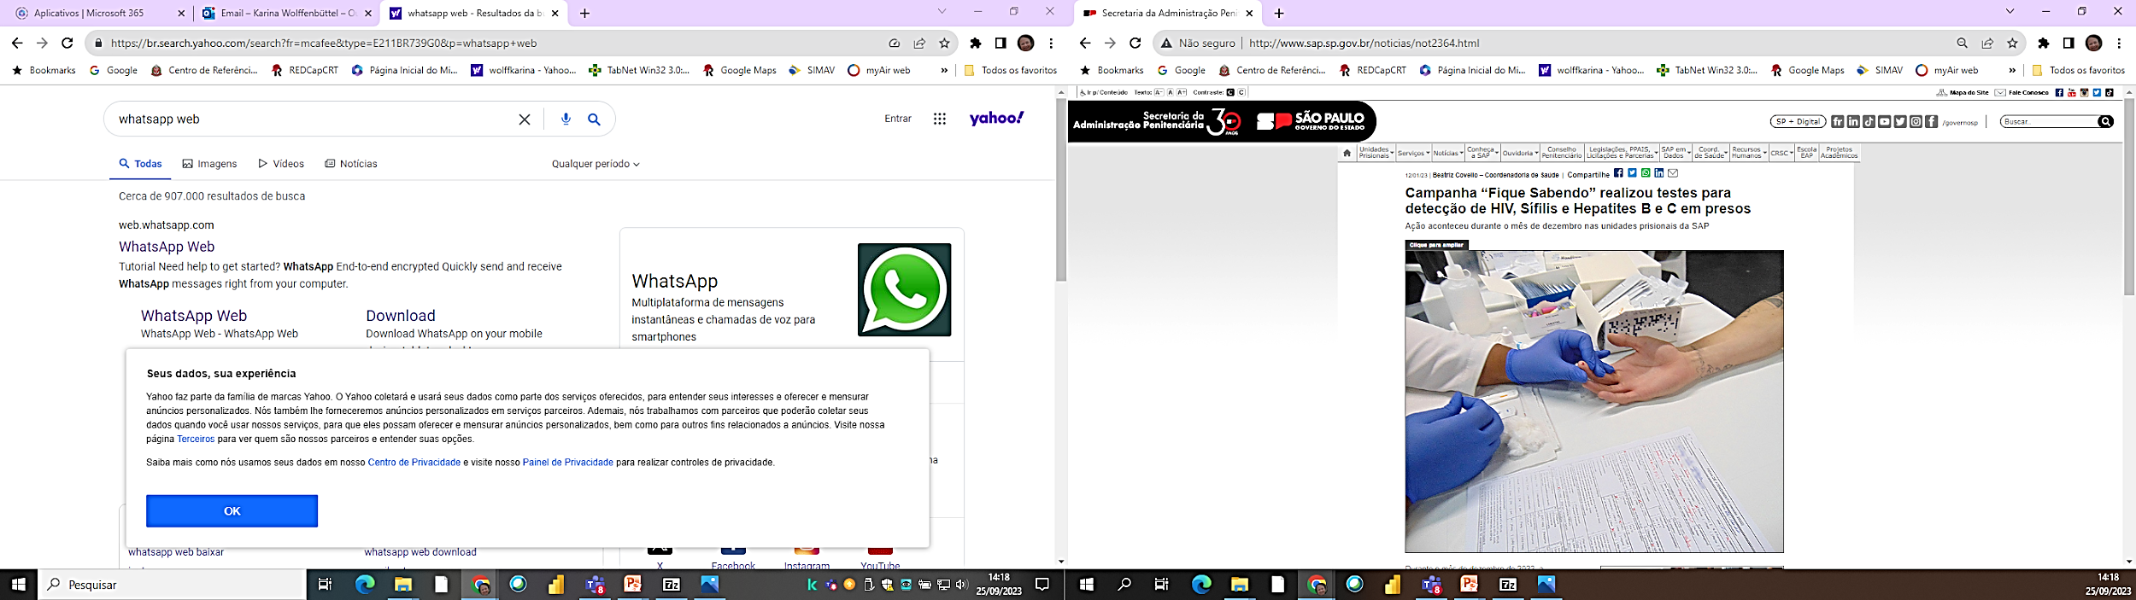


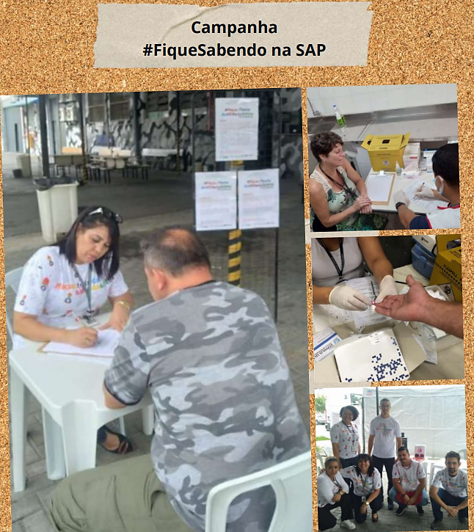


PARCERIA
DESDE 2008
Em 2023 - 128 unidades da SAP aderiram

Slide 11
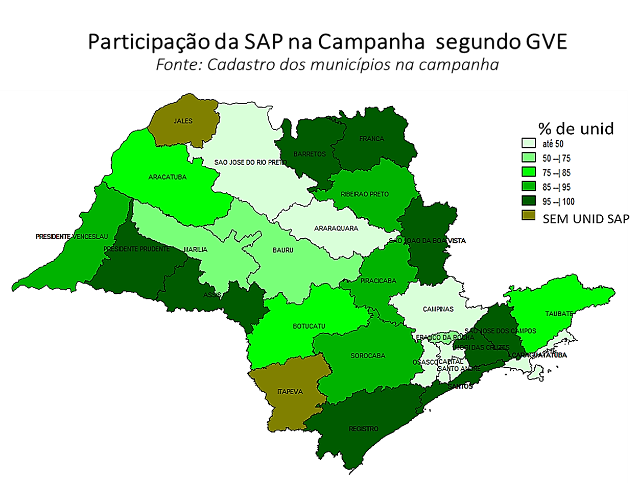
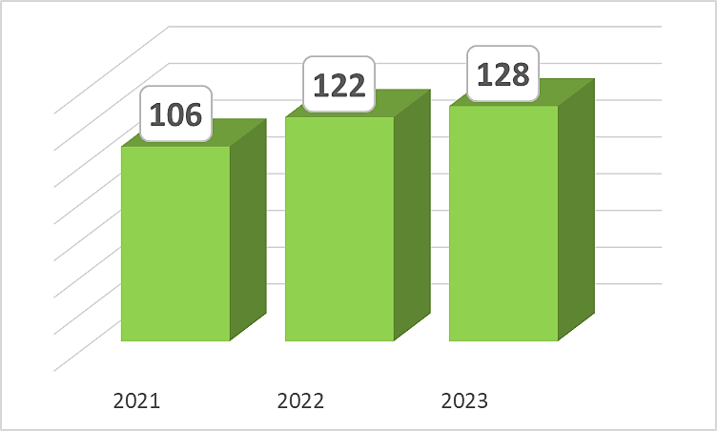
Unidades da SAP na Campanha Fique Sabendo 2023
(% de unidades participantes segundo GVE)
73,3% em 2023

Slide 12
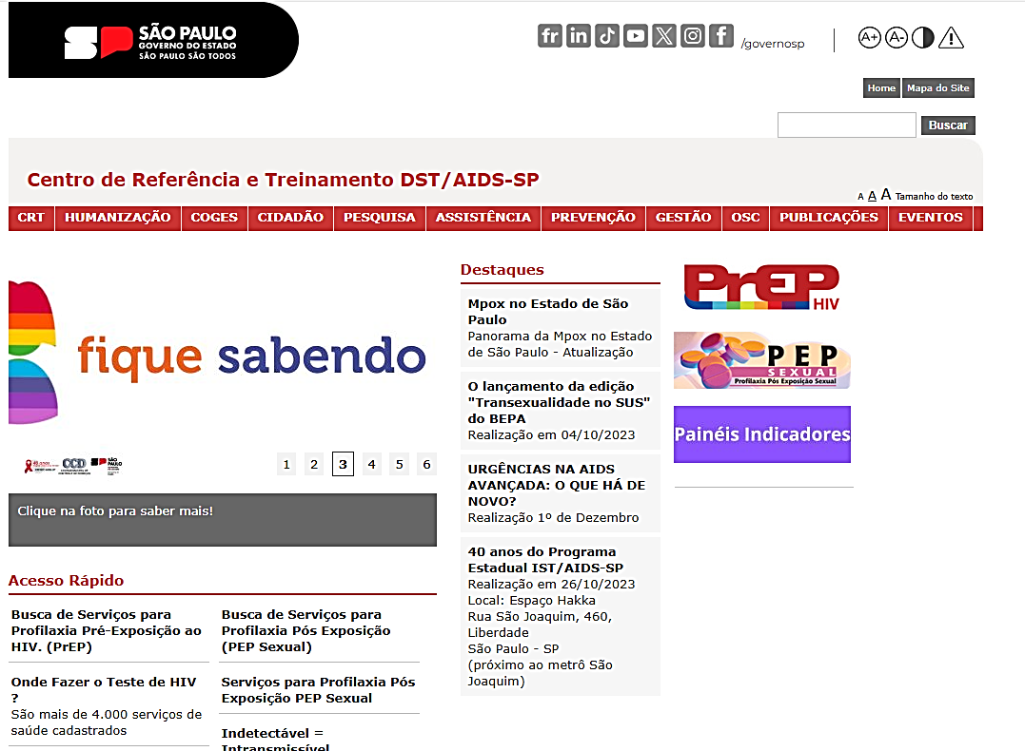

Slide 13
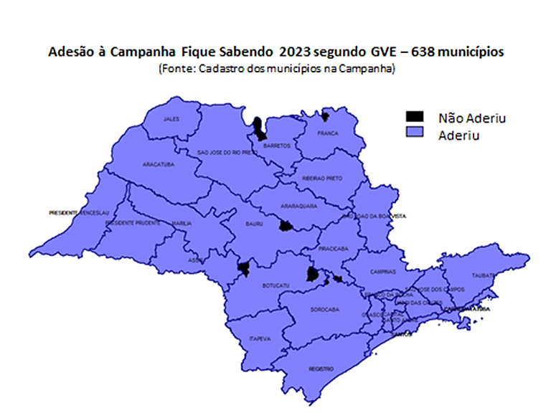
Adesão dos municípios à campanha
Fique Sabendo 2023
100% em 21 GVE + Capital
98,9%

Slide 14
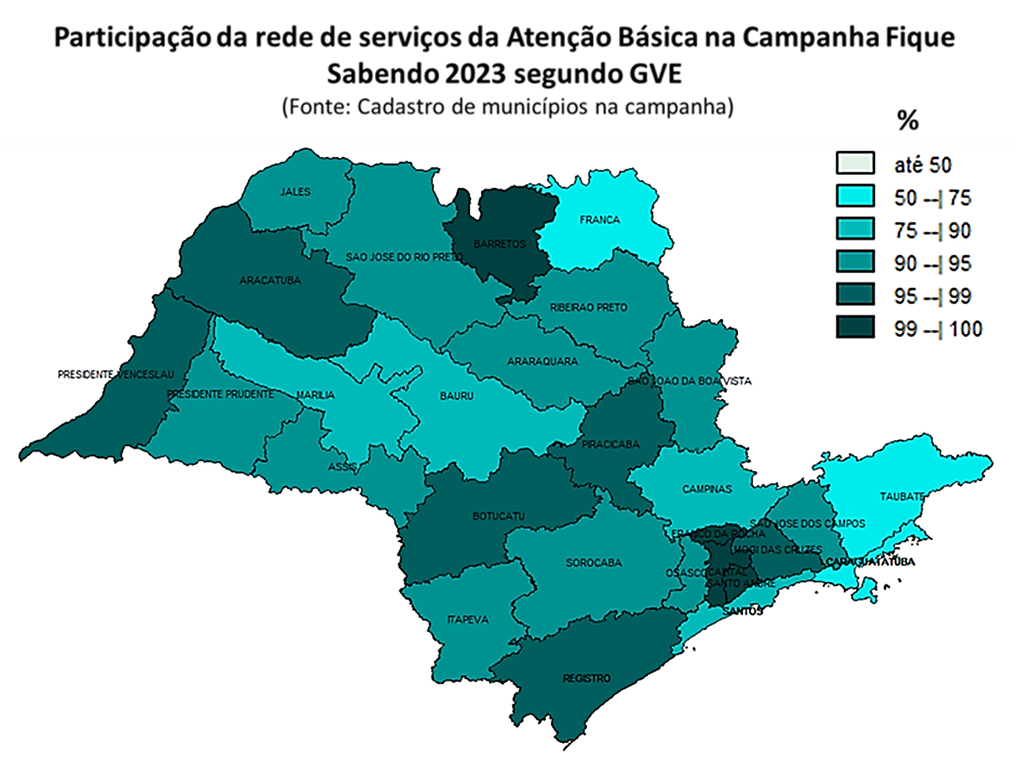
Atenção Básica na Campanha
(% a rede de AB participando da campanha)
Dentre as
5.005
existentes nos municípios que aderiram à campanha
4.545
planejaram participar da campanha
90,8%

Slide 15
Metas da Campanha – HIV
Estimular e encorajar pessoas vulneráveis ao HIV a realizarem o teste.
Desenvolver estratégias locais de ampliação de acesso à testagem priorizando as pessoas mais vulneráveis.
Acompanhar TODOS os casos positivos até que cheguem à unidade de referência para acompanhamento e realização de exames.

Slide 16
Metas da Campanha – Sífilis
Estimular e encorajar pessoas vulneráveis à sífilis a realizarem o teste.
Desenvolver estratégias locais de ampliação de acesso à testagem priorizando as pessoas mais vulneráveis.
Acompanhar TODOS os casos com suspeita de sífilis na elucidação do diagnóstico e realização de tratamento completo dos casos confirmados.

Slide 17
O município vai participar do Fique Sabendo 2024?
Sim
1º passo: cadastramento online do município participante
Período:
De 11 de setembro a 31 de outubro
Link: https://redcapcrt.org/surveys/?s=JTJ3HL8LL4CLHFNM

Slide 18



PREPARATIVOS PARA A 17ª CAMPANHA
FOCO QUALIDADE COMPROMISSO

Slide 19

PREPARATIVOS PARA A 16ª CAMPANHA
ORGANIZAÇÃO DO MATERIAL DE PREVENÇÃO – PRESERVATIVOS, FOLDERS
AINDA DÁ TEMPO DE PEDIR KITS?
QUAIS TESTES DEVO PEDIR?
VOU PRECISAR CAPACITAR MAIS PROFISSIONAIS?
FAREMOS EXTRAMUROS?
COMO SOLICITAR AUTOTESTES DE HIV

Slide 20
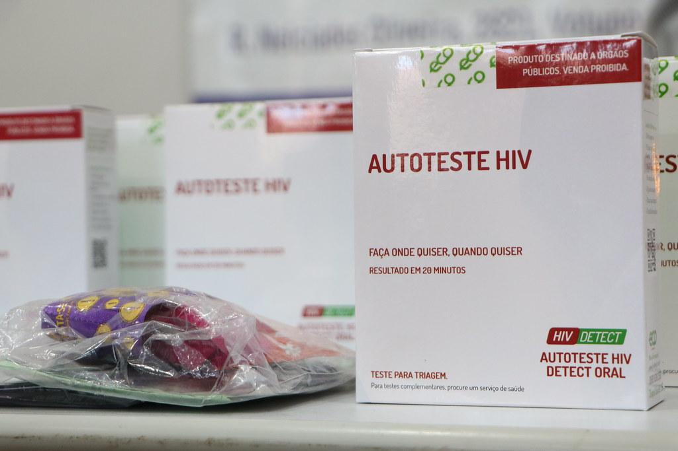
PREPARATIVOS PARA A
16ª CAMPANHA
ONDE UTILIZAR OS AUTOTESTES DE HIV?
ELE NÃO FAZ PARTE DO DIAGNÓSTICO?
COMO OFERTAR À POPULAÇÃO?
E SE CHEGAR ALGUÉM DIZENDO QUE DEU POSITIVO, O QUE FAZER?

Slide 21



PREPARATIVOS PARA A 16ª CAMPANHA
FOCO QUALIDADE COMPROMISSO

Slide 22
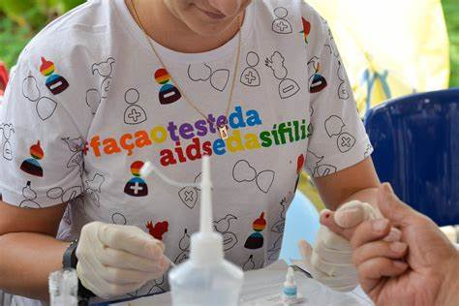
Onde realizar ações de testagem?
Ações extramuros em locais de concentração de populações mais vulneráveis
Unidades de saúde localizadas em locais estratégicos e em horários alternativos
Unidades especializadas em saúde do adolescente, saúde mental
Unidades da Secretaria de Administração Penitenciária.

Slide 23
Preparação
Recadastramento de todas as unidades de saúde que realizam TR independentemente de participarem da campanha em 2023 -
Digitação online das informações via REDCAP.
Enviaremos link a todos
Recadastramento de Unidades
Estará aberto de 1 de out a 15 de nov

Slide 24
O município realizará ações extramuros de testagem?

Slide 25
Preparação
Divulgação das ações extramuros planejadas – Digitação online das informações.
Formulário REDcap Ações Extramuros estará disponível de 1 de out a 15 de nov

Slide 26

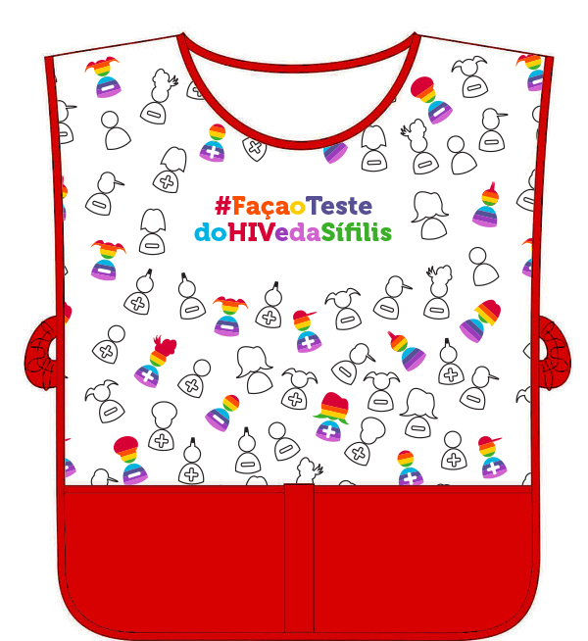


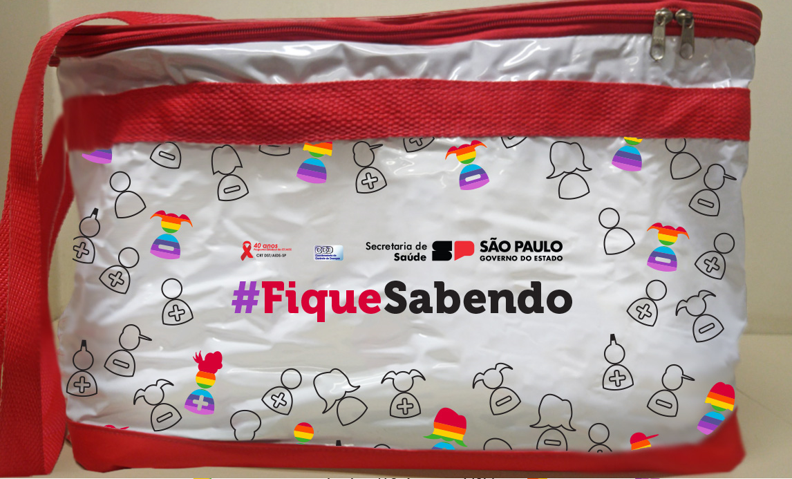

Materiais para campanha 2024
Ações Extramuros
Bonés
Camisetas
Bolsas Térmicas
Mochilas-saco
Jalecos
Sacolas

Slide 27




Materiais gráficos – Prevenção Combinada
Folders :
Fique Sabendo
Testes Rápidos
PreP HIV
PEP HIV
Cartazes:
Fique Sabendo
Testes Rápidos
Insumos prevenção
PreP HIV
PEP HIV
Artes disponíveis para
reprodução!

Slide 28
Preparação
Definir um responsável pela campanha no município
Articulação com a rede e definição de locais de realização da Campanha.
Preparação das unidades de saúde participantes:
  Ficha de atendimento; Formulário de monitoramento; Formulário de monitoramento de casos reagentes
  Definição de vinculadores nas unidades
Planejamento e preparação das ações extramuros e nas unidades de saúde.
Planejamento e realização de ações de divulgação.

Slide 29
Preparação – CAPACITAÇÕES para:
  Execução de TR de HIV, sífilis, hepatites B/C
  Atendimento individual das pessoas testadas e revelação diagnóstica
  Planejamento e realização das ações extramuros
  Preenchimento da ficha Fique Sabendo
  Preenchimento dos formulários de monitoramento da campanha
  Distribuição orientada de autotestes de HIV
  Realização de autotestes em CABINE INDIVIDUAL

Slide 30







ORGANIZAR a campanha prevendo estratégias de captação de pessoas mais vulneráveis
CAPACITAR E ORIENTAR profissionais que realizarão ações de campanha: testagem, divulgação, outras ações de prevenção
RESPEITAR os princípios de não coerção, confidencialidade e sigilo no processo de testagem
PREVER e IMPLEMENTAR ações de busca consentida (permissão de contato) com o objetivo de fazer chegar às mãos dos usuários que não retornaram, os resultados dos exames positivos e negativos
BUSCAR GARANTIR processos de testagem confiáveis com entrega de laudos às pessoas testadas.
ACOMPANHAR E MONITORAR as pessoas com resultados reagentes até sua chegada na referência
MANTER Informada a CE de DST/aids preenchendo os formulários de monitoramento online dentro dos prazos

Slide 31


OBRIGADA!

Slide 32

QUAIS OS TESTES RÁPIDOS DISPONÍVEIS?
VAMOS CONHECER?

Slide 33
17ª CAMPANHA ESTADUAL FIQUE SABENDO
dez/24 | KITS FORNECIDOS DATHI-MS | QUANTITATIVO PREVISTO PARA CAMPANHA
HIV | ASSURE TECH – ORBITAE | T1 = 150 MIL
 | BIOMANGUINHOS | T2 = 35% DO T1
 | AUTOTESTES DE HIV | 35 MIL
SIFILIS | ASSURE TECH - ORBITAE | 150 MIL

Slide 34
QUANDO SOLICITAR OS KITS?
CRONOGRAMA LOGÍSTICO KITS DE TR
SOLICITANTE | MÊS | DATA DA SOLICITAÇÃO | CHEGADA PREVISTA | KITS SOLICITADOS
GVE | SET | 08/set/24 | 30/set/24 | HIV
GVE | OUT | 08/out/24 | 30/out/24 | HIV+ SÍFILIS + AUTOTESTES
GVE | NOV | 08/nov/24 | 30/nov/24 | HIV+ SÍFILIS + AUTOTESTES

Slide 35
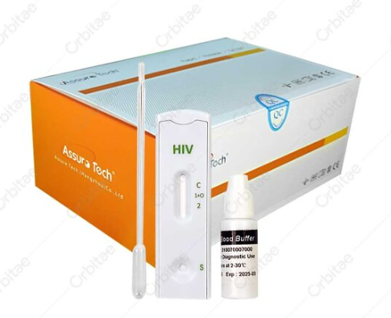
KIT TR ASSURE TECH -
DEVERÁ SER UTILIZADO COMO T1 OU T2 – HIV DEPENDER DA VALIDADE

Slide 36
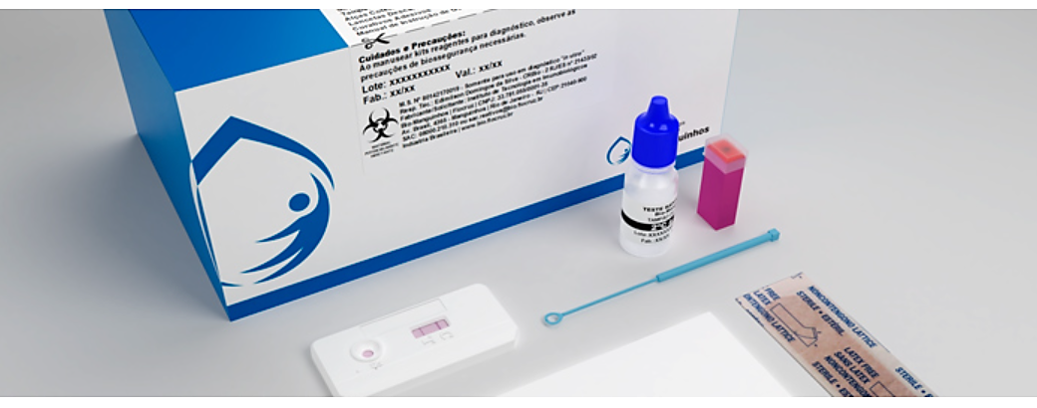
KIT TR HIV BIOMANGUINHOS
DEVERÁ SER UTILIZADO COMO T1 OU T2 – HIV
DEPENDER DA VALIDADE – POSSUI 10 TESTES

Slide 37
QUAL FLUXOGRAMA HIV VOU UTILIZAR?
T1
ORBITAE
NReag
T1
ORBITAE
Reag
T2
BIOMANGUINHOS
Reag

Slide 38
QUAL FLUXOGRAMA HIV VOU UTILIZAR?
T1
T1
HIV Biomanguinhos SANGUE
HIV Biomanguinhos SANGUE
Reag
NReag
T2
ORBITAE
Reag

Slide 39
IMPORTANTE
TR1 | TR2 | RESULTADO
NÃO REAGENTE | ---- | AMOSTRA NÃO REAGENTE PARA HIV
REAGENTE | REAGENTE | AMOSTRA REAGENTE PARA HIV
REAGENTE | NÃO REAGENTE | DISCORDANTE NÃO LIBERAR LAUDO ENVIAR AO LABORATÓRIO
EM QUALQUER SITUAÇÃO ONDE OS 2 TR SÃO POSITIVOS REALIZAR CARGA VIRAL
REPETIR OS TESTES
SE A DISCORDÂNCIA PERMANECER COLETAR SANGUE VENOSO E ENVIAR AO LABORATÓRIO

Slide 40
FLUXOGRAMA 1
T1 HIV PUNÇÃO DIGITAL - PRESENCIAL
REAGENTE
T2 HIV PUNÇÃO DIGITAL
REAGENTE OU NÃO REAGENTE
T1 HIV COLETA TUBO EDTA – NÃO PRESENCIAL
REAGENTE
T2 HIV TUBO COM EDTA
T1 HIV - PUNÇÃO DIGITAL OU OUTRO TUBO – CONFIRMAÇÃO QUE NÃO HOUVE TROCA AMOSTRA
REAGENTE

Slide 41
A MINHA REALIDADE NÃO É ESSA!
E SE EU NÃO TIVER T2 HIV SUFICIENTE????

Slide 42




AUTOTESTES DE HIV – NÃO FAZEM PARTE FLUXOGRAMA
AUTOTESTES DE HIV
NÃO SÃO DIAGNÓSTICOS

Slide 43
AUTOTESTE DE HIV
FAÇO QUAL FLUXOGRAMA?
AUTOTESTE DE HIV POSITIVO
FLUXOGRAMA 1
DO INÍCIO

Slide 44

KIT TR SIFIFLIS - ORBITAE

Slide 45
FLUXOGRAMA DE SÍFILIS
T1
ORBITAE
NÃO
Reag
T1
ORBITAE
Reag
ENVIAR AMOSTRA VDRL

Slide 46

FORMULÁRIOS IMPORTANTES
POP – realização dos TR
Controle de estoque
Controle de temperatura
Folha de Trabalho
Laudos
Pasta do colaborador
Controle de rubricas

Slide 47
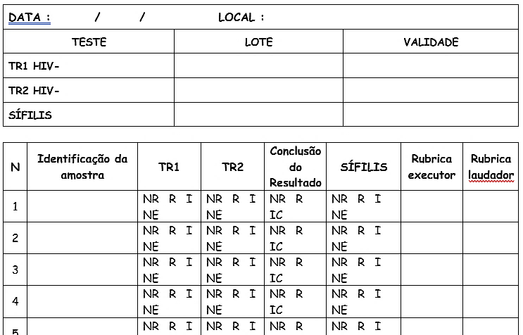
FOLHA DE TRABALHO

Slide 48
Nome do Paciente: |  | NOME SOCIAL (NOME DE REGISTRO)
Sexo : |  |  | Data Nascimento:
Senha/Prontuário:
Amostra : sangue total por punção digital
Data da coleta da amostra: |  |  |  |  | hora coleta:
TESTES RÁPIDOS PARA DETECÇÃO DE ANTICORPOS ANTI-HIV
Nome do produto :
Lote: |  |  | Validade:
Método : Imunocromatografia
Resultado do teste: |  | Amostra Não Reagente para HIV
Resultado obtido com a utilização do Fluxograma 1, realizado presencialmente em amostra coletada por punção digital, conforme estabelecido pela Portaria nº 29, de 17 de dezembro de 2013. Persistindo a suspeita de infecção pelo HIV, uma nova amostra deverá ser coletada 30 dias após a data da coleta desta amostra.

Slide 49
Nome do Paciente: |  | NOME SOCIAL (NOME DE REGISTRO)
Sexo : |  |  | Data Nascimento:
Senha/Prontuário:
Amostra : sangue total por punção digital
Data da coleta da amostra: |  |  |  |  | hora coleta:
TESTE RÁPIDO PARA DETECÇÃO DE ANTI-HIV
TESTE 1 :
Nome do produto :
Lote: |  |  | Validade:
Método : Imunocromatografia
Resultado do teste: |  | Amostra Reagente para HIV
TESTE 2 :
Nome do produto :
Lote: |  |  | Validade:
Método : Imunocromatografia
Resultado do teste: |  | Amostra Reagente para HIV
Resultado obtido com a utilização do Fluxograma 1, realizado presencialmente em amostras coletadas por punção digital, conforme estabelecido pela Portaria nº 29, de 17 de dezembro de 2013
INTERPRETAÇÃO DO RESULTADO : |  |  |  | Amostra Reagente para HIV
Oportunidade de início de terapia antirretroviral imediata, baseada no resultado reagente obtido com dois testes rápidos, deverá ser avaliada por um profissional de saúde habilitado. Ressalta-se que a coleta da amostra para a realização do exame de quantificação da CV do HIV deve ser sempre realizada antes do início do tratamento.

Slide 50
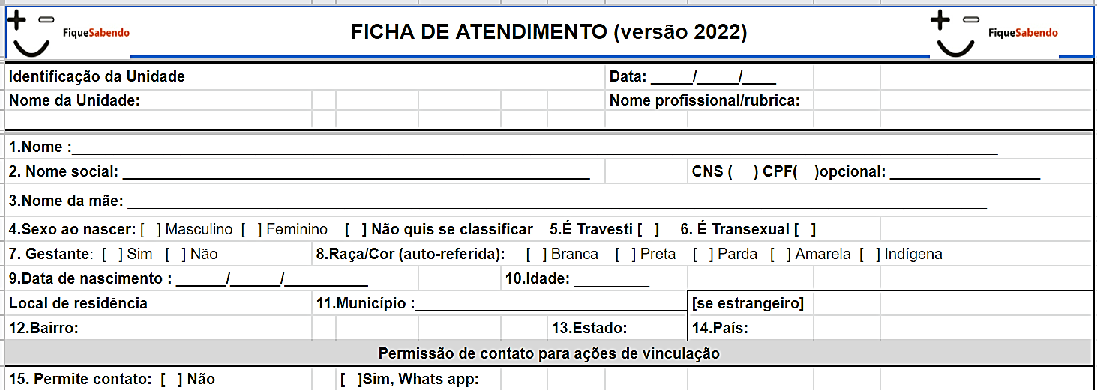
FICHA DE ATENDIMENTO
2024

Slide 51
CONTROLE DE ESTOQUE
Nome do produto: _____________________________________________________________ Mês/Ano:_____________________________.Lote:___________________________________ Validade do produto: __________________________________________________________
Data (A) | Saldo inicial (B) | Entrada (C) | Saída (D) | Saldo final (B+C-D)

Slide 52
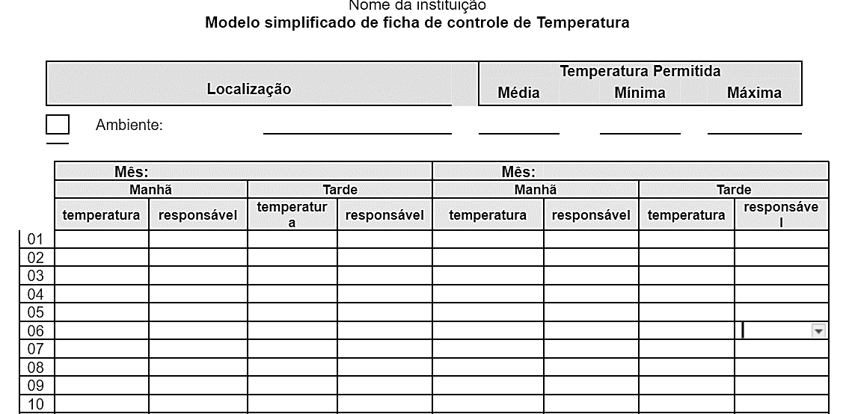

Slide 53
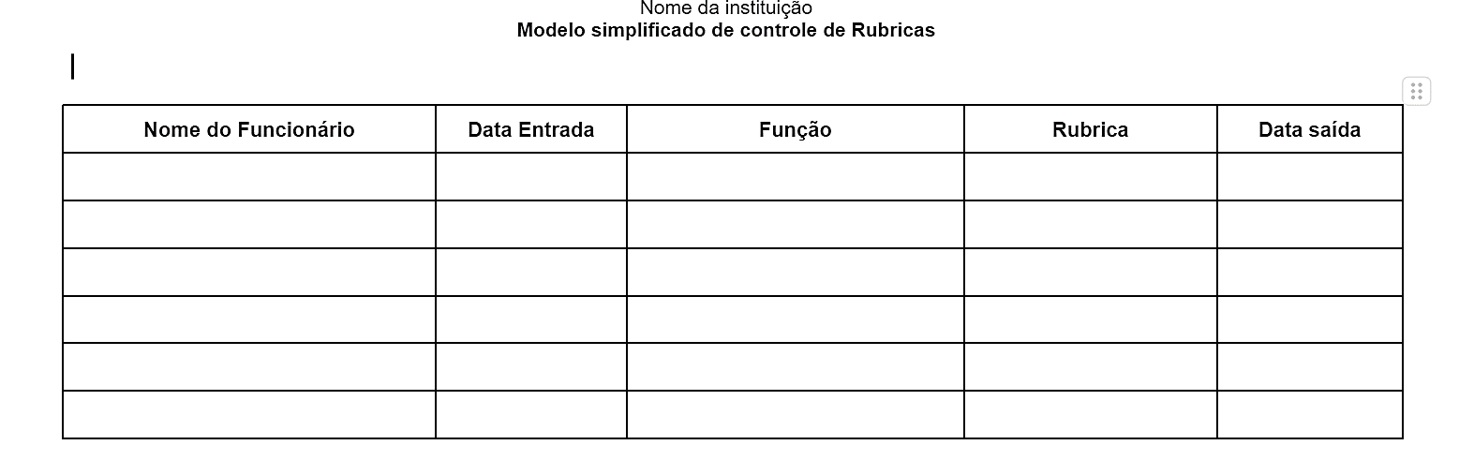

Slide 54

POSSO COLETAR SANGUE E ENVIAR AO LABORATÓRIO DE REFERÊNCIA PARA EXAMES DE HIV E SÍFILIS????
SIM, COM CERTEZA!

Slide 55



IMPORTANTE
Para uma boa execução dos TR é imprescindível ler a bula dos fabricantes dos kits SEM ALTERAR NADA
Utilizar os insumos fornecidos em cada kit
Respeitar os fluxogramas existentes

Slide 56
SISLOGLAB
IMPORTANTE
NÃO ESQUECER DE INFORMAR NO SISLOGLAB OS TESTES UTILIZADOS/POSITIVOS DURANTE A CAMPANHA!

Slide 57

O QUE FAZER QUANDO IDENTIFICAR
NÃO CONFORMIDADE
DEFINIR TIPO NÃO CONFORMIDADE
AVARIA/FALTA DE INSUMO
TIRAR FOTOS ABRIR FORMULARIO NC
ENVIAR POR E-MAIL AO SAC testerapido@crt.saude.sp.gov.brintercorrenciastr@aids.gov.br

Slide 58

O QUE FAZER QUANDO IDENTIFICAR
NÃO CONFORMIDADE
DEFINIR TIPO NÃO CONFORMIDADE
FALSO POSITIVO/FALSO NEGATIVO/INVALIDO
TIRAR FOTOS, REPETIR O PROCEDIMENTO, ABRIR FORMULARIO Não Conformidade
ENVIAR POR E-MAIL AO SAC DA FIRMA, testerapido@crt.saude.sp.gov.br intercorrenciastr@aids.gov.br
ENVIAR POR E-MAIL AO CRT testerapido@crt.saude.sp.gov.br
IRÁ ANALISAR EM CONJUNTO COM A UNIDADE E IRÁ LIBERAR OU NÃO O ENVIO POR E-MAIL

Slide 59

O QUE FAZER QUANDO IDENTIFICAR
NÃO CONFORMIDADE
DEFINIR TIPO NÃO CONFORMIDADE
AVARIA/FALTA DE INSUMO
TIRAR FOTOS ABRIR FORMULARIO NC
ENVIAR POR E-MAIL AO SAC testerapido@crt.saude.sp.gov.brintercorrenciastr@aids.gov.br

Slide 60

O QUE FAZER QUANDO IDENTIFICAR
NÃO CONFORMIDADE
DEFINIR TIPO NÃO CONFORMIDADE
FALSO POSITIVO FALSO NEGATIVO INVÁLIDO
TIRAR FOTOS REPETIR O PROCEDIMENTO, ABRIR FORMULARIO Não Conformidade
ENVIAR POR E-MAIL AO SAC DA FIRMA, testerapido@crt.saude.sp.gov.br intercorrenciastr@aids.gov.br
ENVIAR POR E-MAIL AO CRT testerapido@crt.saude.sp.gov.br
IRÁ ANALISAR EM CONJUNTO COM A UNIDADE E IRÁ LIBERAR OU NÃO O ENVIO POR E-MAIL

Slide 61
DÚVIDAS ?
Márcia T. Fernandes dos Santos
Entrar em contato:
  Tel. (011) 50838780 ou 50879840
  E-mail: testerapido@crt.saude.sp.gov.br

